Slide 1
EldCare项目
2020.03.11会议

Slide 2
客户端流程
服务端流程
申请登录并确定身份
申请退出账户
根据账户数据进入主页
根据用户操作来执行功能
根据账户得到身份，或初次获取身份
提供身份与账户数据
根据身份提供侧栏选项等功能
停止为该账户服务

Slide 3
院方
主页
护工
主页
家属
主页
审核申请（暂不做）
发布公告
老人情况
护员情况
我的院方
老人情况
我的反馈
退出账号
退出账号
我的院方
我的护理员
提交反馈
退出账号

Slide 4
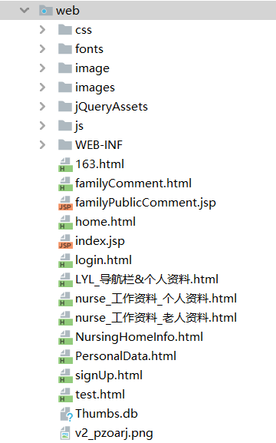
项目结构
fonts
image
jQueryAssets
Js
WEB-INF
Unused-pages
Web
css
实际使用的页面
简化》

Slide 5
工作时间
清醒时间：9:30~11:30
实时在线：13:30~15:00
自由时间：19:00~23:00
很可能会搞项目，或有别的工作安排
集中精力干活，不一定方便在线讨论
搞项目
可以保持在线讨论，协助解决问题
可能搞项目，或休息
保持在线，可以保持讨论

